Slide 1
Mavzu: Oddiy sachratqi (Cichorium intybus L.) turining sistematikasi, tarqalishi, ekologiyasi va tibbiyotda qo'llanilishi
Sistematikasi
Oddiy sachratqi – bu ko‘p tarmoqli dorivor o‘simlik bo‘lib, ayni paytda qishloq xo‘jaligida (yem-xashak, salat o‘simligi sifatida) va farmatsevtikada keng qo‘llaniladi.
Izoh:
Oddiy sachratqi dunyo miqyosida dorivor, oziq-ovqat va yem-xashak o‘simligi sifatida keng e’tirof etilgan.

Slide 2
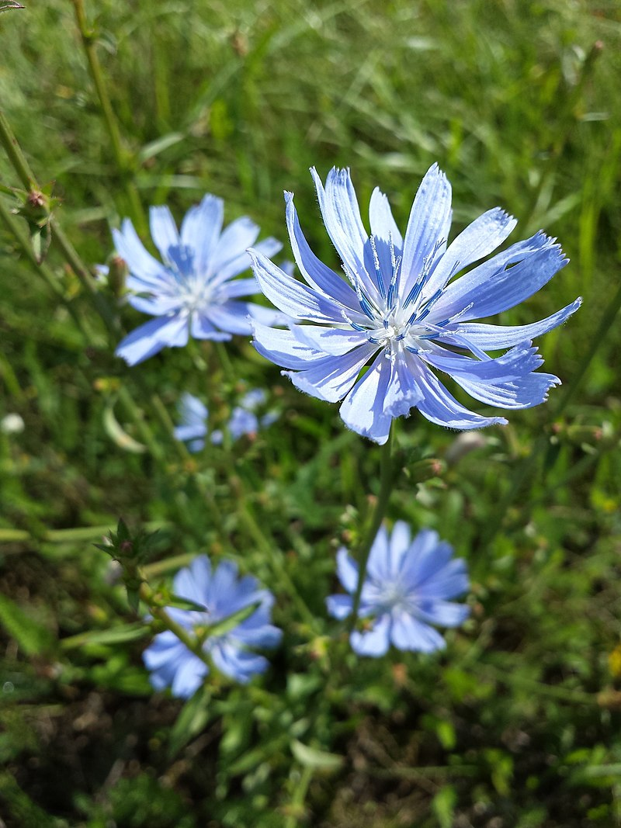
Tarqalishi:
Tarqalish doirasi juda keng bo‘lib, tabiatda yovvoyi hamda madaniy holda uchraydi.
Asl vatani:
Yevropa, Osiyo va Shimoliy Afrikaning o‘rta kengliklari.
Tarqalgan hududlar:
O‘zbekiston, Tojikiston, Qozog‘iston, Qirg‘iziston, Rossiyaning janubiy viloyatlari.
AQSh, Kanada, Hindiston, Turkiya, Eron, Pokiston, Xitoy, Avstraliya.
O‘sish joylari:
Yo‘l yoqalarida, dalalarda, o‘tloqlarda, yovvoyi maydonlarda.
Ko‘pincha past tog‘li hududlarda va dasht zonalarida uchraydi.
O‘zbekiston sharoitida: Farg‘ona vodiysi, Samarqand, Toshkent, Qashqadaryo viloyatlarida ko‘p uchraydi.

Slide 3
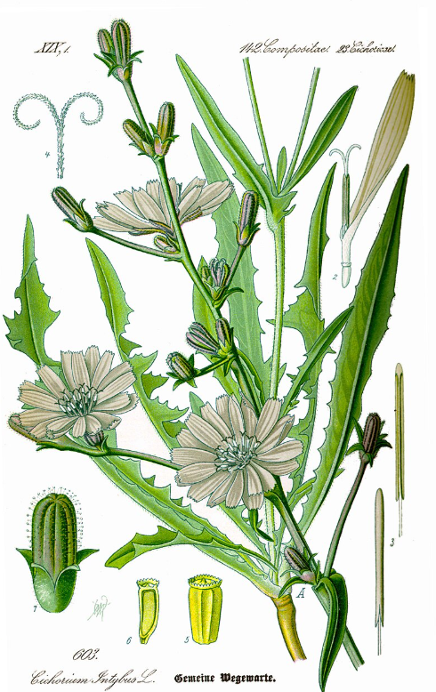
Ekologiyasi
Hayotiy shakli:
Ikki yillik yoki ko‘p yillik o‘t o‘simlik.
30–120 sm gacha o‘sadi.
Poyasi to‘g‘ri, qattiq, novdali.
Gullari moviy-ko‘k rangda, kamdan-kam hollarda oq yoki pushti.
Vegetatsiya davri:
Mart oyida o‘sishni boshlaydi, iyun-avgustda gullaydi, sentabr-oktabrda urug‘laydi.
Iqlimga moslashuvi:
Mo‘tadil iqlimga moslashgan.
Qurg‘oqchilikka chidamli, quyoshsevar.
Har xil tuproqlarda, ayniqsa qumoq tuproqlarda yaxshi o‘sadi.
Changlanish:
O‘simlik entomofil (hasharotlar bilan changlanadi)
Qishloq xo‘jaligida ham: Yem-xashak sifatida o‘stiriladi, ayniqsa chorva uchun foydali.

Slide 4
Kimyoviy tarkibi:
Tibbiyotda qo‘llanilishi (to‘liq tavsif)
Dorivor qismlari:
Oddiy sachratqining quyidagi qismlari shifobaxsh xususiyatlarga ega:
Ildiz – asosiy dorivor qism (inulin moddasiga boy)
Barglar – vitamin va minerallarga boy, salatlarda ishlatiladi.
Gullari – yallig‘lanishga qarshi infuziyalar uchun.
Sharbati (yangi o‘simlikdan olingan) – jigar tozalovchi sifatida
Urug‘i – hazmni yaxshilovchi, siydik haydovchi vosita
Modda nomi | Ta’siri
Inulin | Prebiotik, qandli diabetga foydali
Glikozidlar | Yurak faoliyatini qo‘llab-quvvatlaydi
Efir moylari | Yallig‘lanishga qarshi, tinchlantiruvchi
Taninlar | Antibakterial, kuchli yallig‘lanishga qarshi
Organik kislotalar | Me’da-ichak faoliyatini yaxshilaydi
Vitaminlar (C, B1, B2) | Immunitetni mustahkamlaydi
Minerallar (K, Mg, Fe) | Qon bosimi, qon aylanishini tartibga soladi

Slide 5
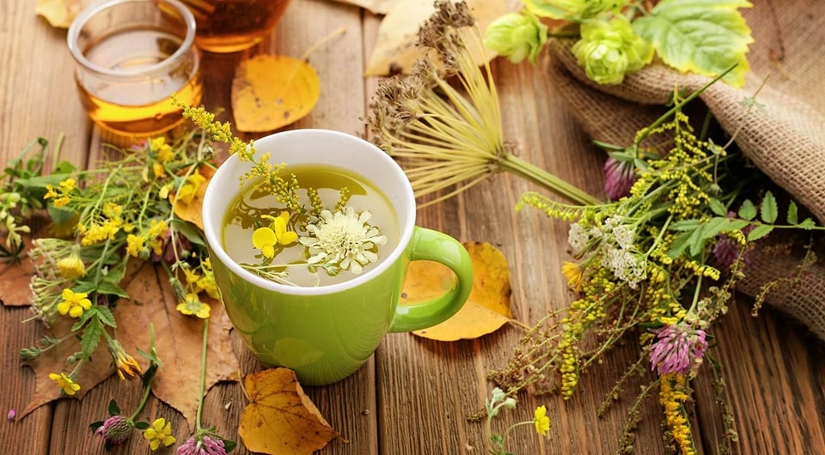
Shifobaxsh xususiyatlari:
1. Ovqat hazm qilishni yaxshilaydi.
Me’da shirasi ishlab chiqarilishini rag‘batlantiradi
Ich ketishi yoki qabziyatda foydali
Oshqozon yallig‘lanishida yengillik beradi.
2. Jigar va o't pufagini tozalovchi
Jigar hujayralarini tiklashda foydali
O‘t ajralishini kuchaytiradi (xoleretik ta’sir)
Gepatit va jigar yog‘lanishida tavsiya etiladi
3. Qandli diabetga qarshi vosita
Inulin organizmda glyukoza miqdorini tartibga soladi
Qand darajasini pasaytiruvchi tabiiy alternative.
4. Diuretik (siydik haydovchi) ta’sir
Siydik chiqarishni rag‘batlantiradi
Buyrak va siydik yo‘llaridagi yengil yallig‘lanishlarda qo‘llaniladi

Slide 6
5. Yurak-qon tomir tizimini qo‘llab-quvvatlaydi.
Yurak urishini tinchlantiradi
Qon aylanishini yaxshilaydi.
6. Antiseptik va yallig‘lanishga qarshi vosita
Teri yallig‘lanishlarida tashqi qo‘llaniladi (yiringli yaralar, dermatit)
Og‘iz yuvish uchun damlamasi stomatit, angina, milk kasalliklariga qarshi ishlatiladi.
7. Sog‘lom ichak mikroflorasi uchun foydali
Inulin ichak mikroflorasini me’yorga soladi (probiyotiklarni oziqlantiradi)
Surunkali disbakteriozda ishlatiladi
Qanday tayyorlanadi va qo‘llaniladi:
Tayyorlanish usuli | Qo‘llanilishi
Ildiz damlamasi (1 osh qoshiq quritilgan ildiz, 200 ml qaynoq suv) | Kuniga 2-3 mahal 1/3 stakandan ovqatdan oldin
Yangi sharbat (ildiz va bargdan siqib olingan) | Kuniga 1 choy qoshiqdan jigar kasalliklarida
Choy shaklida (ildiz va barg aralashmasi) | Ovqat hazm qilish uchun ichiladi
Tashqi surtma (damlama yoki kompress) | Teri kasalliklari, yiringli yaralarda

Slide 7
Xulosa
Oddiy sachratqi (Cichorium intybus L.) – O‘zbekiston florasida keng tarqalgan, o‘ziga xos biologik va shifobaxsh xususiyatlarga ega o‘simlik turidir. U Asteraceae (qoraguldoshlar) oilasiga mansub bo‘lib, asosan yo‘l yoqalari, dala chetlari va ochiq yaylovlarda uchraydi. Tabiatda o‘z-o‘zidan o‘suvchi bu o‘simlik kuchli moslashuvchanlik va chidamlilik xususiyatlariga ega bo‘lib, turli ekologik sharoitlarda ham muvaffaqiyatli o‘sadi.

Slide 8
Foydalanilgan adabiyotlar:
Karimov M. K., Tojimatova M. Sh. O‘zbekistonda dorivor o‘simliklar florasi. – Toshkent: Fan, 2005. – 224 b.
Rakhimova Sh. B., Yusupova G. G. Dorivor o‘simliklar va ularning kimyoviy tarkibi. – Toshkent: Tibbiyot, 2008. – 198 b.
Sodiqov S. H. Botanika (yuqori o‘simliklar sistematikasi). – Toshkent: O‘zbekiston Milliy Ensiklopediyasi, 2012. – 300 b.
Flora of Uzbekistan. Inula species data. Institute of Botany, Uzbekistan Academy of Sciences. www.botany.uz
Grudzinskaya L. M., Lekarstvennye rastenija Srednej Azii. – Tashkent: Meditsina, 1973. – 312 s.
Kamilov F. A., Faiziev A. A. Rasteniya i ikh farmakologicheskoe ispol'zovanie. – Tashkent: Fan, 1981. – 275 s.
Plants of the World Online (POWO): Inula grandis Schrenk – https://powo.science.kew.org
PubMed, NCBI, and Scopus maqolalari orqali Inula grandis turining farmakologik xususiyatlariga oid ilmiy maqolalar (ingliz tilida).

